Slide 1

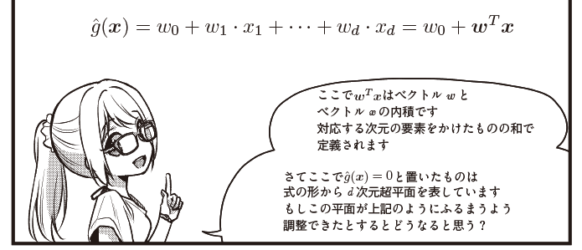
2章 識別ってどうやるの？
荒木雅弘(著), 渡まかな(作画), ウェルテ(制作) :
『マンガでわかる機械学習』
（オーム社, 2018年）
サポートページ

Slide 2
2章のストーリー
清原は、市の医療費削減のために健診結果から糖尿病の発病を予測するサービスを立ち上げたいと考える
さやかは識別問題の解法として、ロジスティック識別と決定木について教える

Slide 3
基礎的な識別（2章）
p.47 5コマ目

Slide 4
識別
識別とは
教師あり学習問題
特徴からクラスを予測する（できれば確率も得たい）
x₂
：正例
：負例
x₁

Slide 5
ロジスティック識別
2クラス分類でのロジスティック識別の考え方
入力された特徴が正例である確率を得たい
確率=0.5の点の集合を識別面と考える
x₂
：正例
：負例
識別面
x₁

Slide 6


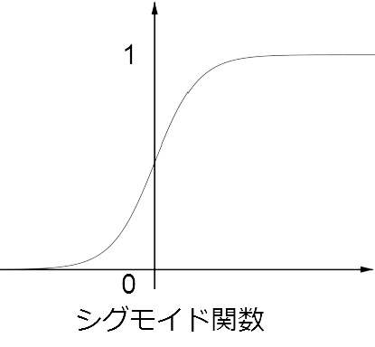
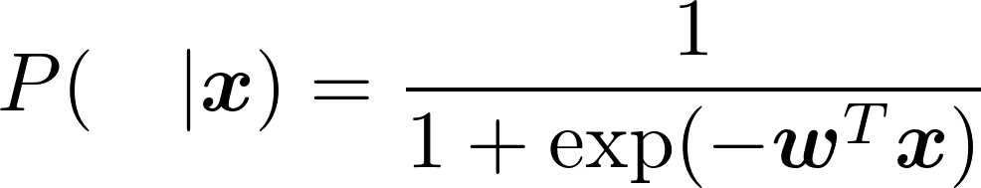
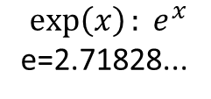
ロジスティック識別
識別面の式
正例の x に対しては
負例の x に対しては
これを確率と対応付けたい ⇒ シグモイド関数
正
$$\exp\left(x\right): e^{x}$$
e=2.71828...
0.5

Slide 7
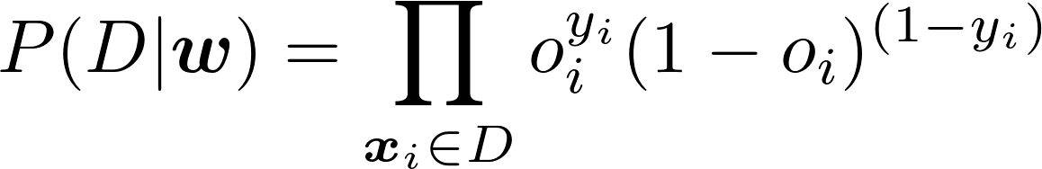

ロジスティック識別
係数 w の求め方
ロジスティック識別器
$$o=\frac{1}{1+exp(−w^{T}x)⁡}$$
入力
パラメータ
w
出力
正解
比較
x
o
y
y : 正例で1、負例で0
調整
尤度（モデルのもっともらしさ）の定義
D : 全データ

Slide 8

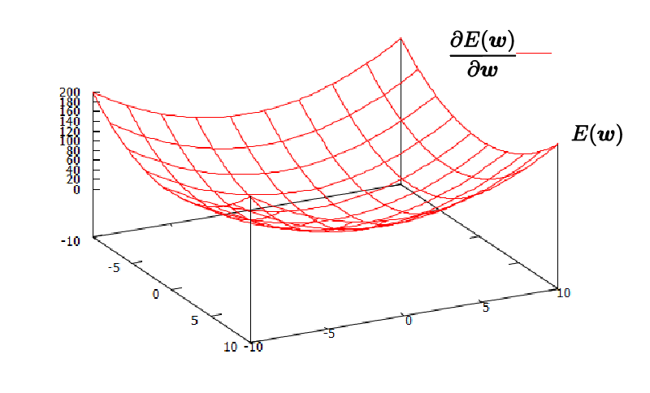

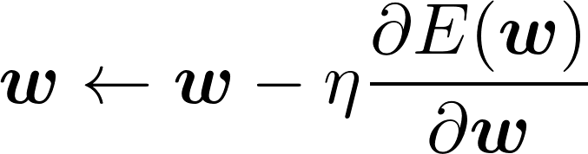
ロジスティック識別
尤度の最大化
⇒ 負の対数尤度の最小化に読み替え
⇒ 勾配降下法による最適化
w の初期値を適当に設定
以下の式で w の更新を繰り返す
w の変化量が一定以下になれば終了
η : 学習係数

Slide 9
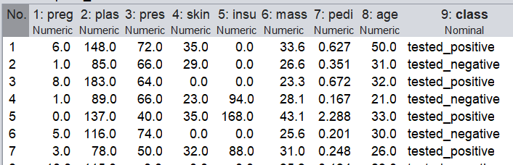
ロジスティック識別の具体例
Diabetesデータ
年齢・血圧・BMIなどから糖尿病検査結果を予測
パラメータw
4.18 +
[preg] * -0.06 +
[plas] * -0.02 +
[pres] * 0.01 +
[insu] * 0 +
[mass] * -0.04 +
[pedi] * -0.47 +
[age] * -0.01

Slide 10
カテゴリ特徴に対する識別
ゴルフをする日のデータ
 | 天候 | 気温 | 湿度 | 風 | play
1 | 晴 | 高 | 高 | なし | no
2 | 晴 | 高 | 高 | あり | no
3 | 曇 | 高 | 高 | なし | yes
4 | 雨 | 中 | 高 | なし | yes
5 | 雨 | 低 | 標準 | なし | yes
6 | 雨 | 低 | 標準 | あり | no
7 | 曇 | 低 | 標準 | あり | yes
8 | 晴 | 中 | 高 | なし | no
9 | 晴 | 低 | 標準 | なし | yes
10 | 雨 | 中 | 標準 | なし | yes
11 | 晴 | 中 | 標準 | あり | yes
12 | 曇 | 中 | 高 | あり | yes
13 | 曇 | 高 | 標準 | なし | yes
14 | 雨 | 中 | 高 | あり | no

Slide 11
決定木
決定木とは
事例を分類する質問を繰り返す
天候
晴
雨
曇
湿度
風
Yes
高
標準
あり
なし
No
Yes
No
Yes

Slide 12
決定木
決定木の作り方
大きな木を作れば（原理的には）データを100%正しく識別できる
小さな木で多くのデータが正しく識別できれば、その木は未知のデータに対しても正しい識別を行う可能性が高い
p.65 2コマ目

Slide 13
決定木
小さな木の作り方
分類能力の高い質問を、木の根に近いところに配置する

Slide 14

決定木
分類能力の低い質問
特徴：天候、気温、湿度、風
データD
Yes
(9)
No
(5)
気温は
どうですか
どの答えを得ても、質問前とあまり状況は変わらない
Yes
(2)
No
(2)
Yes
(4)
No
(2)
Yes
(3)
No
(1)
高
中
低

Slide 15
決定木
分類能力の高い質問
特徴：天候、気温、湿度、風
データD
Yes
(9)
No
(5)
天候は
どうですか
曇りなら（このデータに基づくと）Yesと答えてよさそう
Yes
(2)
No
(3)
Yes
(4)
Yes
(3)
No
(2)
晴
曇
雨

Slide 16
決定木
得られた決定木
天候
「晴」の5事例
に対して、次の質問を選ぶ
「雨」の5事例
に対して、次の質問を選ぶ
晴
雨
曇
湿度
風
Yes
高
標準
あり
なし
No
Yes
No
Yes

Slide 17
決定木
x₂ < θ₁
数値特徴に対する決定木
yes
no
x₁ < θ₂
正
x₂
yes
no
負
正
θ₁
：正例
：負例
θ₂
x₁

